Slide 1

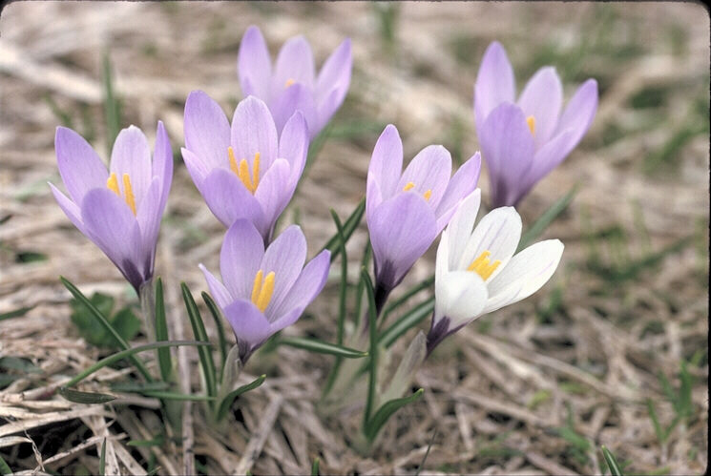
CHÀO MỪNG QUÝ THẦY CÔ
LỚP 7A6
ĐẾN DỰ GIỜ THĂM LỚP

Slide 2
Phát biểu trường hợp bằng nhau thứ nhất của tam giác cạnh – cạnh – cạnh (c.c.c).
Trường hợp bằng nhau cạnh–cạnh–cạnh (c.c.c)
Nếu ba cạnh của tam giác này bằng ba cạnh của tam giác kia thì hai tam giác bằng nhau.

Slide 3

∆ABC = ∆DEF?
Bổ sung thêm điều kiện gì để hai tam giác bằng nhau?

Slide 4
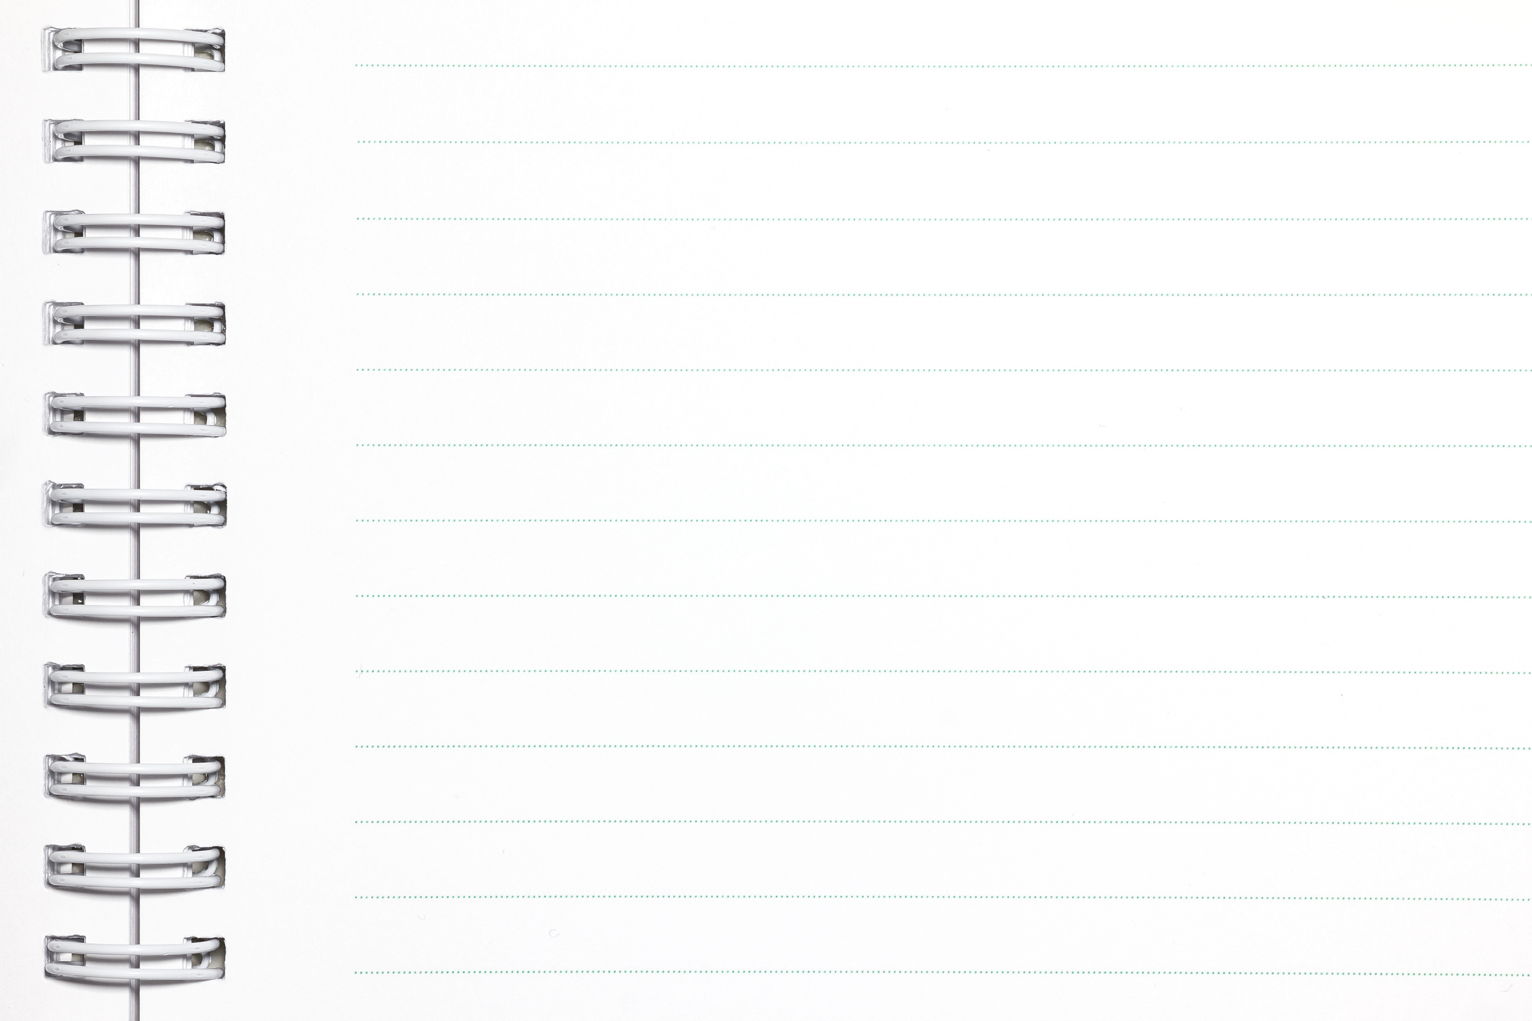


BÀI 5: TRƯỜNG HỢP BẰNG NHAU THỨ HAI CỦA TAM GIÁC: CẠNH – GÓC – CẠNH

Slide 5
NỘI DUNG BÀI HỌC
01
02
Trường hợp bằng nhau cạnh – góc – cạnh
Áp dụng vào trường hợp bằng nhau về hai cạnh góc vuông của tam giác vuông

Slide 6
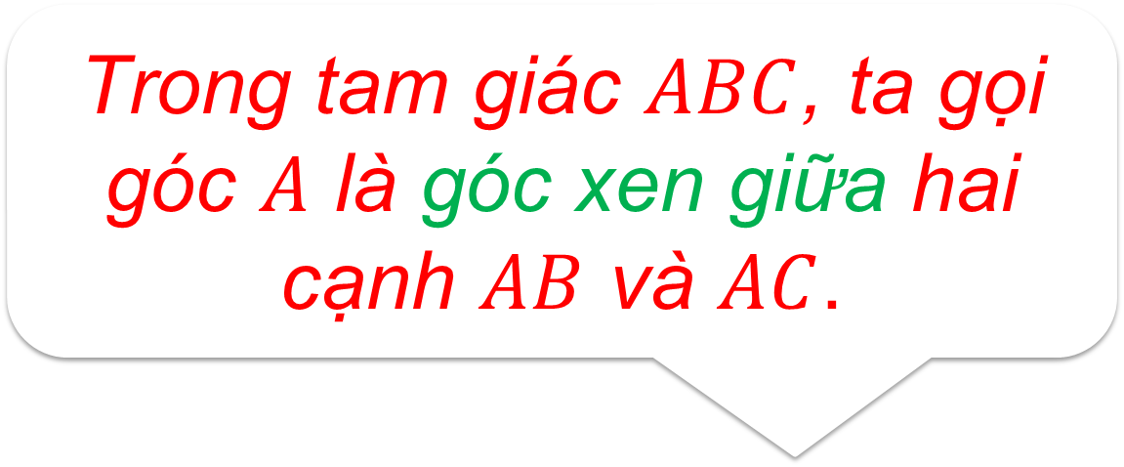
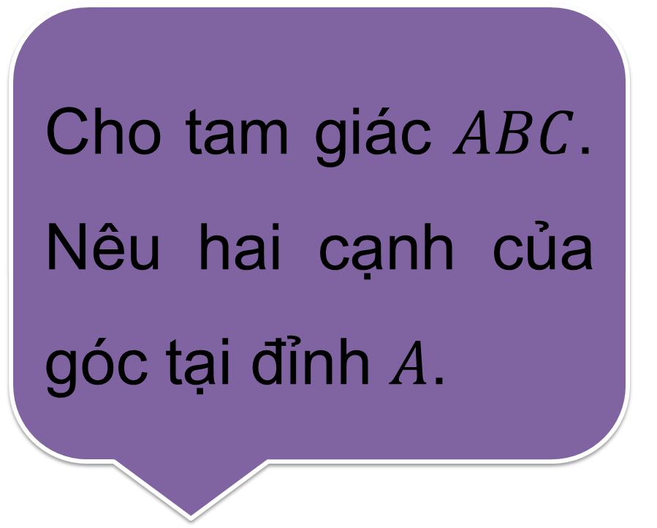
Cho tam giác $ABC$. Nêu hai cạnh của góc tại đỉnh $A$.
Trong tam giác $ABC$, ta gọi góc $A$ là góc xen giữa hai cạnh $AB$ và $AC$.
A
B
C

Slide 7
Góc C xen giữa hai cạnh CA và CB
Góc C xen giữa hai cạnh nào ?
A
B
C

Slide 8
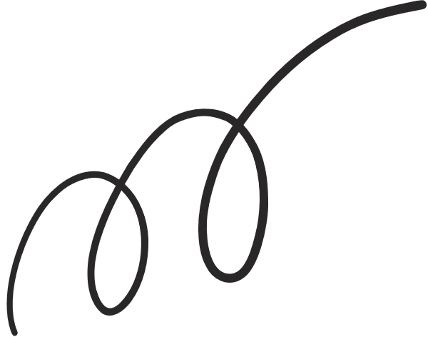
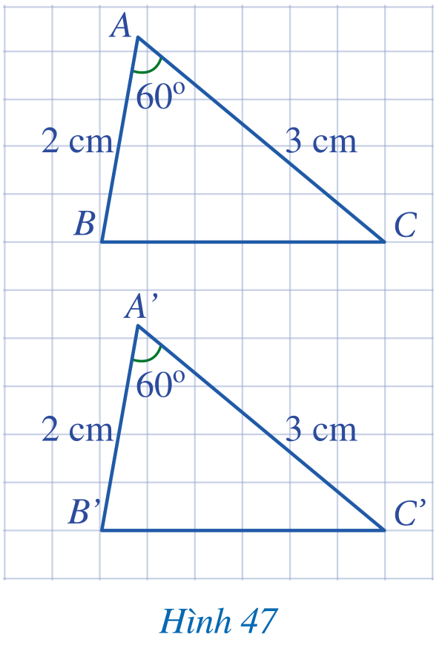

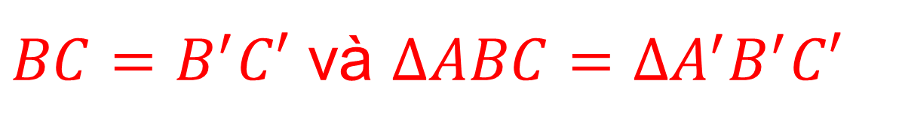
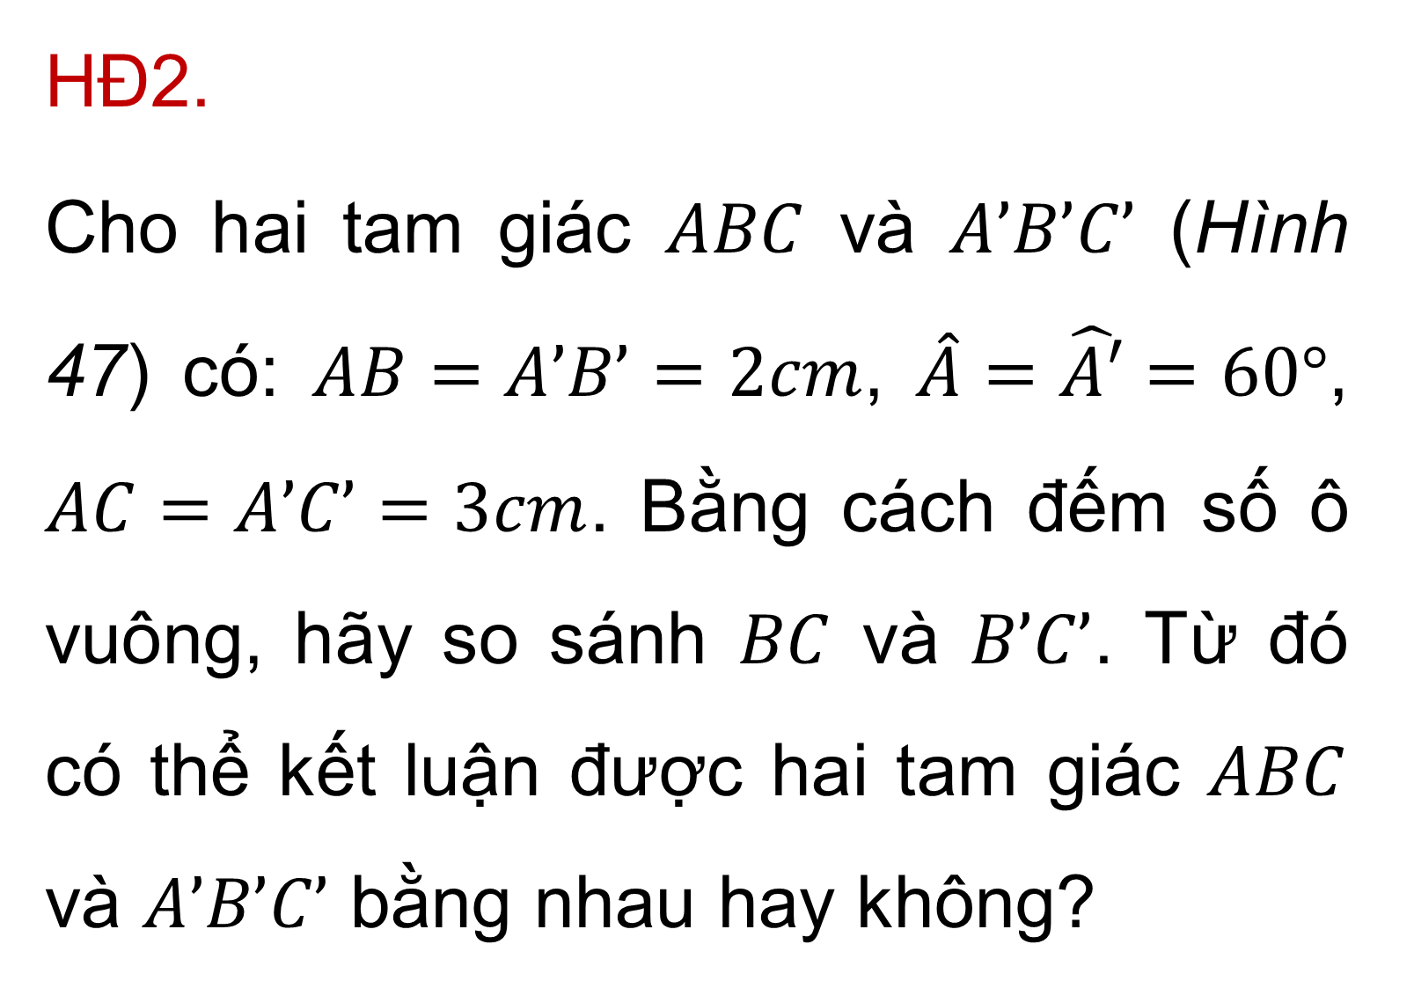
THẢO LUẬN NHÓM ĐÔI (2 phút)
HĐ2.
Cho hai tam giác $ABC$ và $A’B’C’$ (Hình 47) có: $AB=A’B’=2cm$, $\hat{A}=\hat{A′}=60°$, $AC=A’C’=3cm$. Bằng cách đếm số ô vuông, hãy so sánh $BC$ và $B’C’$. Từ đó có thể kết luận được hai tam giác $ABC$ và $A’B’C’$ bằng nhau hay không?
$BC=B^{′}C′$ và $∆ABC=∆A^{′}B^{′}C′$

Slide 9
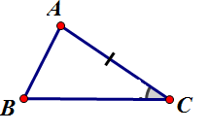
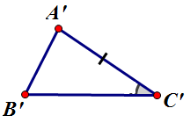
§ 4. TRƯỜNG HỢP BẰNG NHAU THỨ HAI CỦA TAM GIÁC
CẠNH - GÓC - CẠNH (C.G.C)
I
Trường hợp bằng nhau cạnh – góc – cạnh (c.g.c)
Tính chất : Nếu hai cạnh và góc xen giữa của tam giác này bằng hai cạnh và góc xen giữa của tam giác kia thì hai tam giác đó bằng nhau.
Nếu ABC và A’B’C’ cã:
AC = A’C’
BC = B’C’
……………..
thì ABC = A’B’C’( c.g.c)
9

Slide 10


∆ABC = ∆DEF (c.g.c)
Vì : AB = DE
$\hat{B}=\hat{E}$
BC = EF

Slide 11
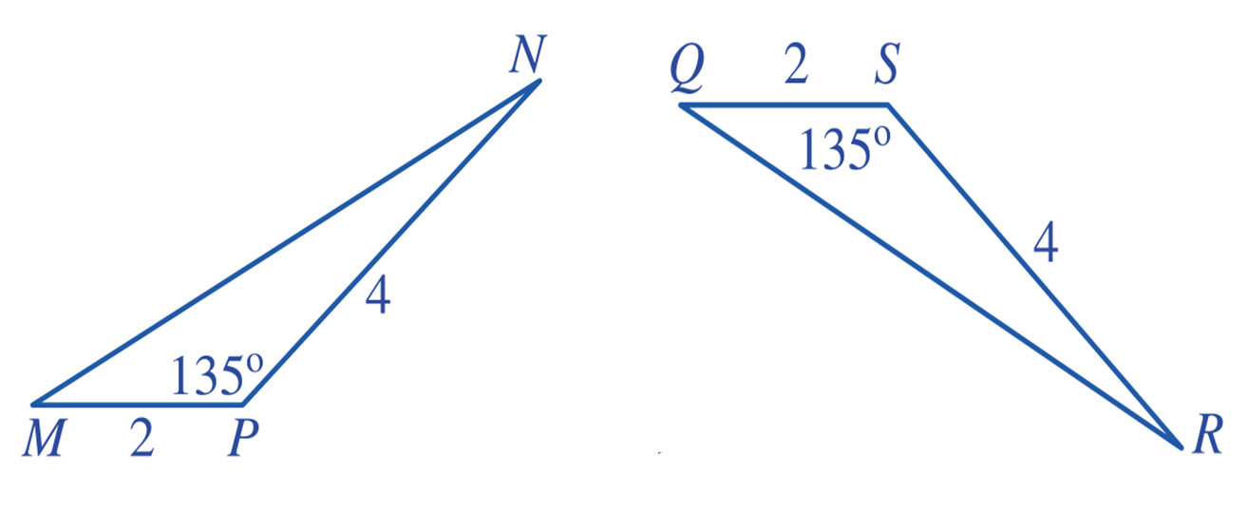
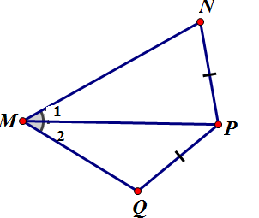
THẢO LUẬN NHÓM –TRÌNH BÀY BÀI LÀM Ở BẢNG NHÓM (4 phút)
Bài 1: Hai tam giác trên hình 1, hình 2 có bằng nhau không? Vì sao?
Hình 1
Hình 2

Slide 12
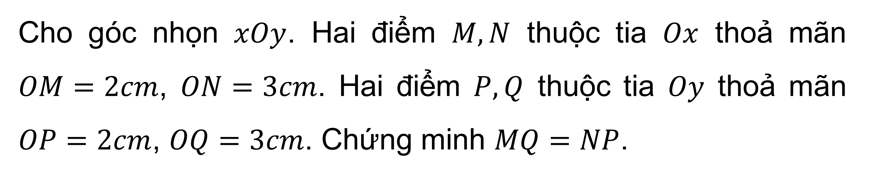
Bài 2 . ( Luyện tập 1 SGK )
Cho góc nhọn $xOy$. Hai điểm $M, N$ thuộc tia $Ox$ thoả mãn $OM=2cm$, $ON=3cm$. Hai điểm $P, Q$ thuộc tia $Oy$ thoả mãn $OP=2cm$, $OQ=3cm$. Chứng minh $MQ=NP$.

Slide 13
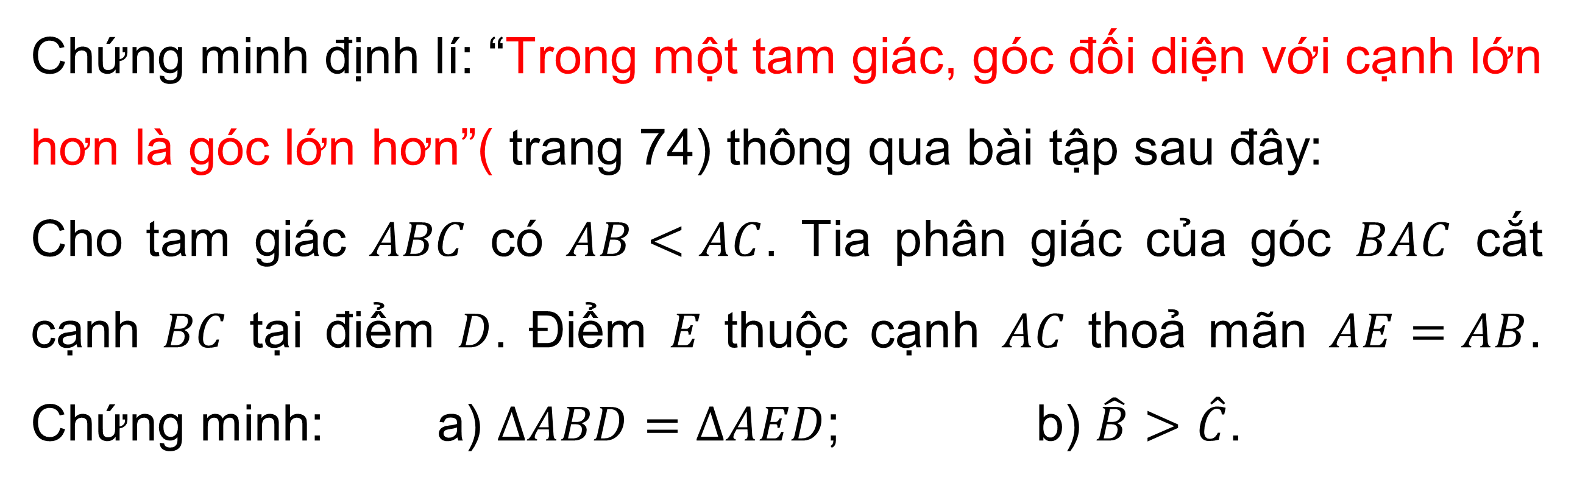
Bài 3 ( Bài 1 trang 86 SGK)
Chứng minh định lí: “Trong một tam giác, góc đối diện với cạnh lớn hơn là góc lớn hơn”( trang 74) thông qua bài tập sau đây:
Cho tam giác $ABC$ có $AB<AC$. Tia phân giác của góc $BAC$ cắt cạnh $BC$ tại điểm $D$. Điểm $E$ thuộc cạnh $AC$ thoả mãn $AE=AB$. Chứng minh: a) $∆ABD=∆AED$; b) $\hat{B}>\hat{C}$.

Slide 14

b) Chứng minh: $\hat{B}>\hat{C}$.
Ta có: $\hat{AED}+\hat{DEC}=180°$ (hai góc kề bù)
Và $\hat{C}+\hat{EDC}+\hat{DEC}=180°$ (tổng 3 góc trong tam giác $EDC$)
Nên : $\hat{AED}$ = $\hat{C}+\hat{EDC}$
Suy ra: $\hat{AED}>\hat{C}$
Mà : $\hat{B}=\hat{AED}$ (hai góc tương ứng do $ΔABD=ΔAED$ )
Nên : $\hat{B}>\hat{C}$ (đpcm)
Định lí: “Trong một tam giác, góc đối diện với cạnh lớn hơn là góc lớn hơn”

Slide 15
Các phương pháp chứng minh hai tam giác bằng nhau
A
A’
Nếu
PP1
B
C
B’
C’
Định nghĩa
Thì
A’
Nếu
A
PP2
C
B’
C’
B
Thì
C.C.C
A
A’
Nếu
PP3
C
B
C’
B’
Thì
C.G.C

Slide 16
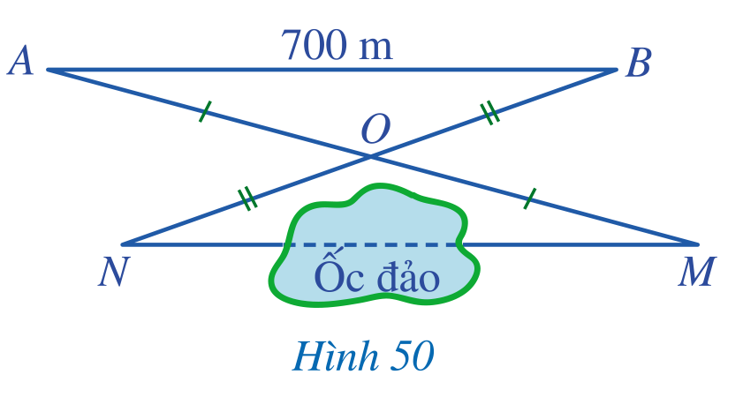
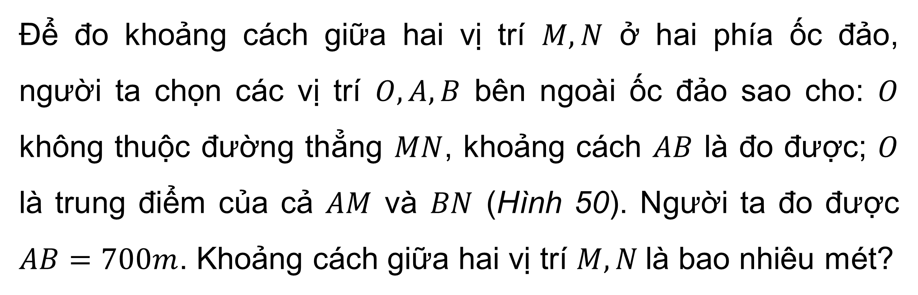
Ví dụ 2
Để đo khoảng cách giữa hai vị trí $M, N$ ở hai phía ốc đảo, người ta chọn các vị trí $O, A, B$ bên ngoài ốc đảo sao cho: $O$ không thuộc đường thẳng $MN$, khoảng cách $AB$ là đo được; $O$ là trung điểm của cả $AM$ và $BN$ (Hình 50). Người ta đo được $AB=700m$. Khoảng cách giữa hai vị trí $M, N$là bao nhiêu mét?

Slide 17

HƯỚNG DẪN VỀ NHÀ
Ghi nhớ kiến thức trong bài.
Hoàn thành bài tập Bài 4 trang 87 SGK
Chuẩn bị bài mới xem trước mục II

Slide 18
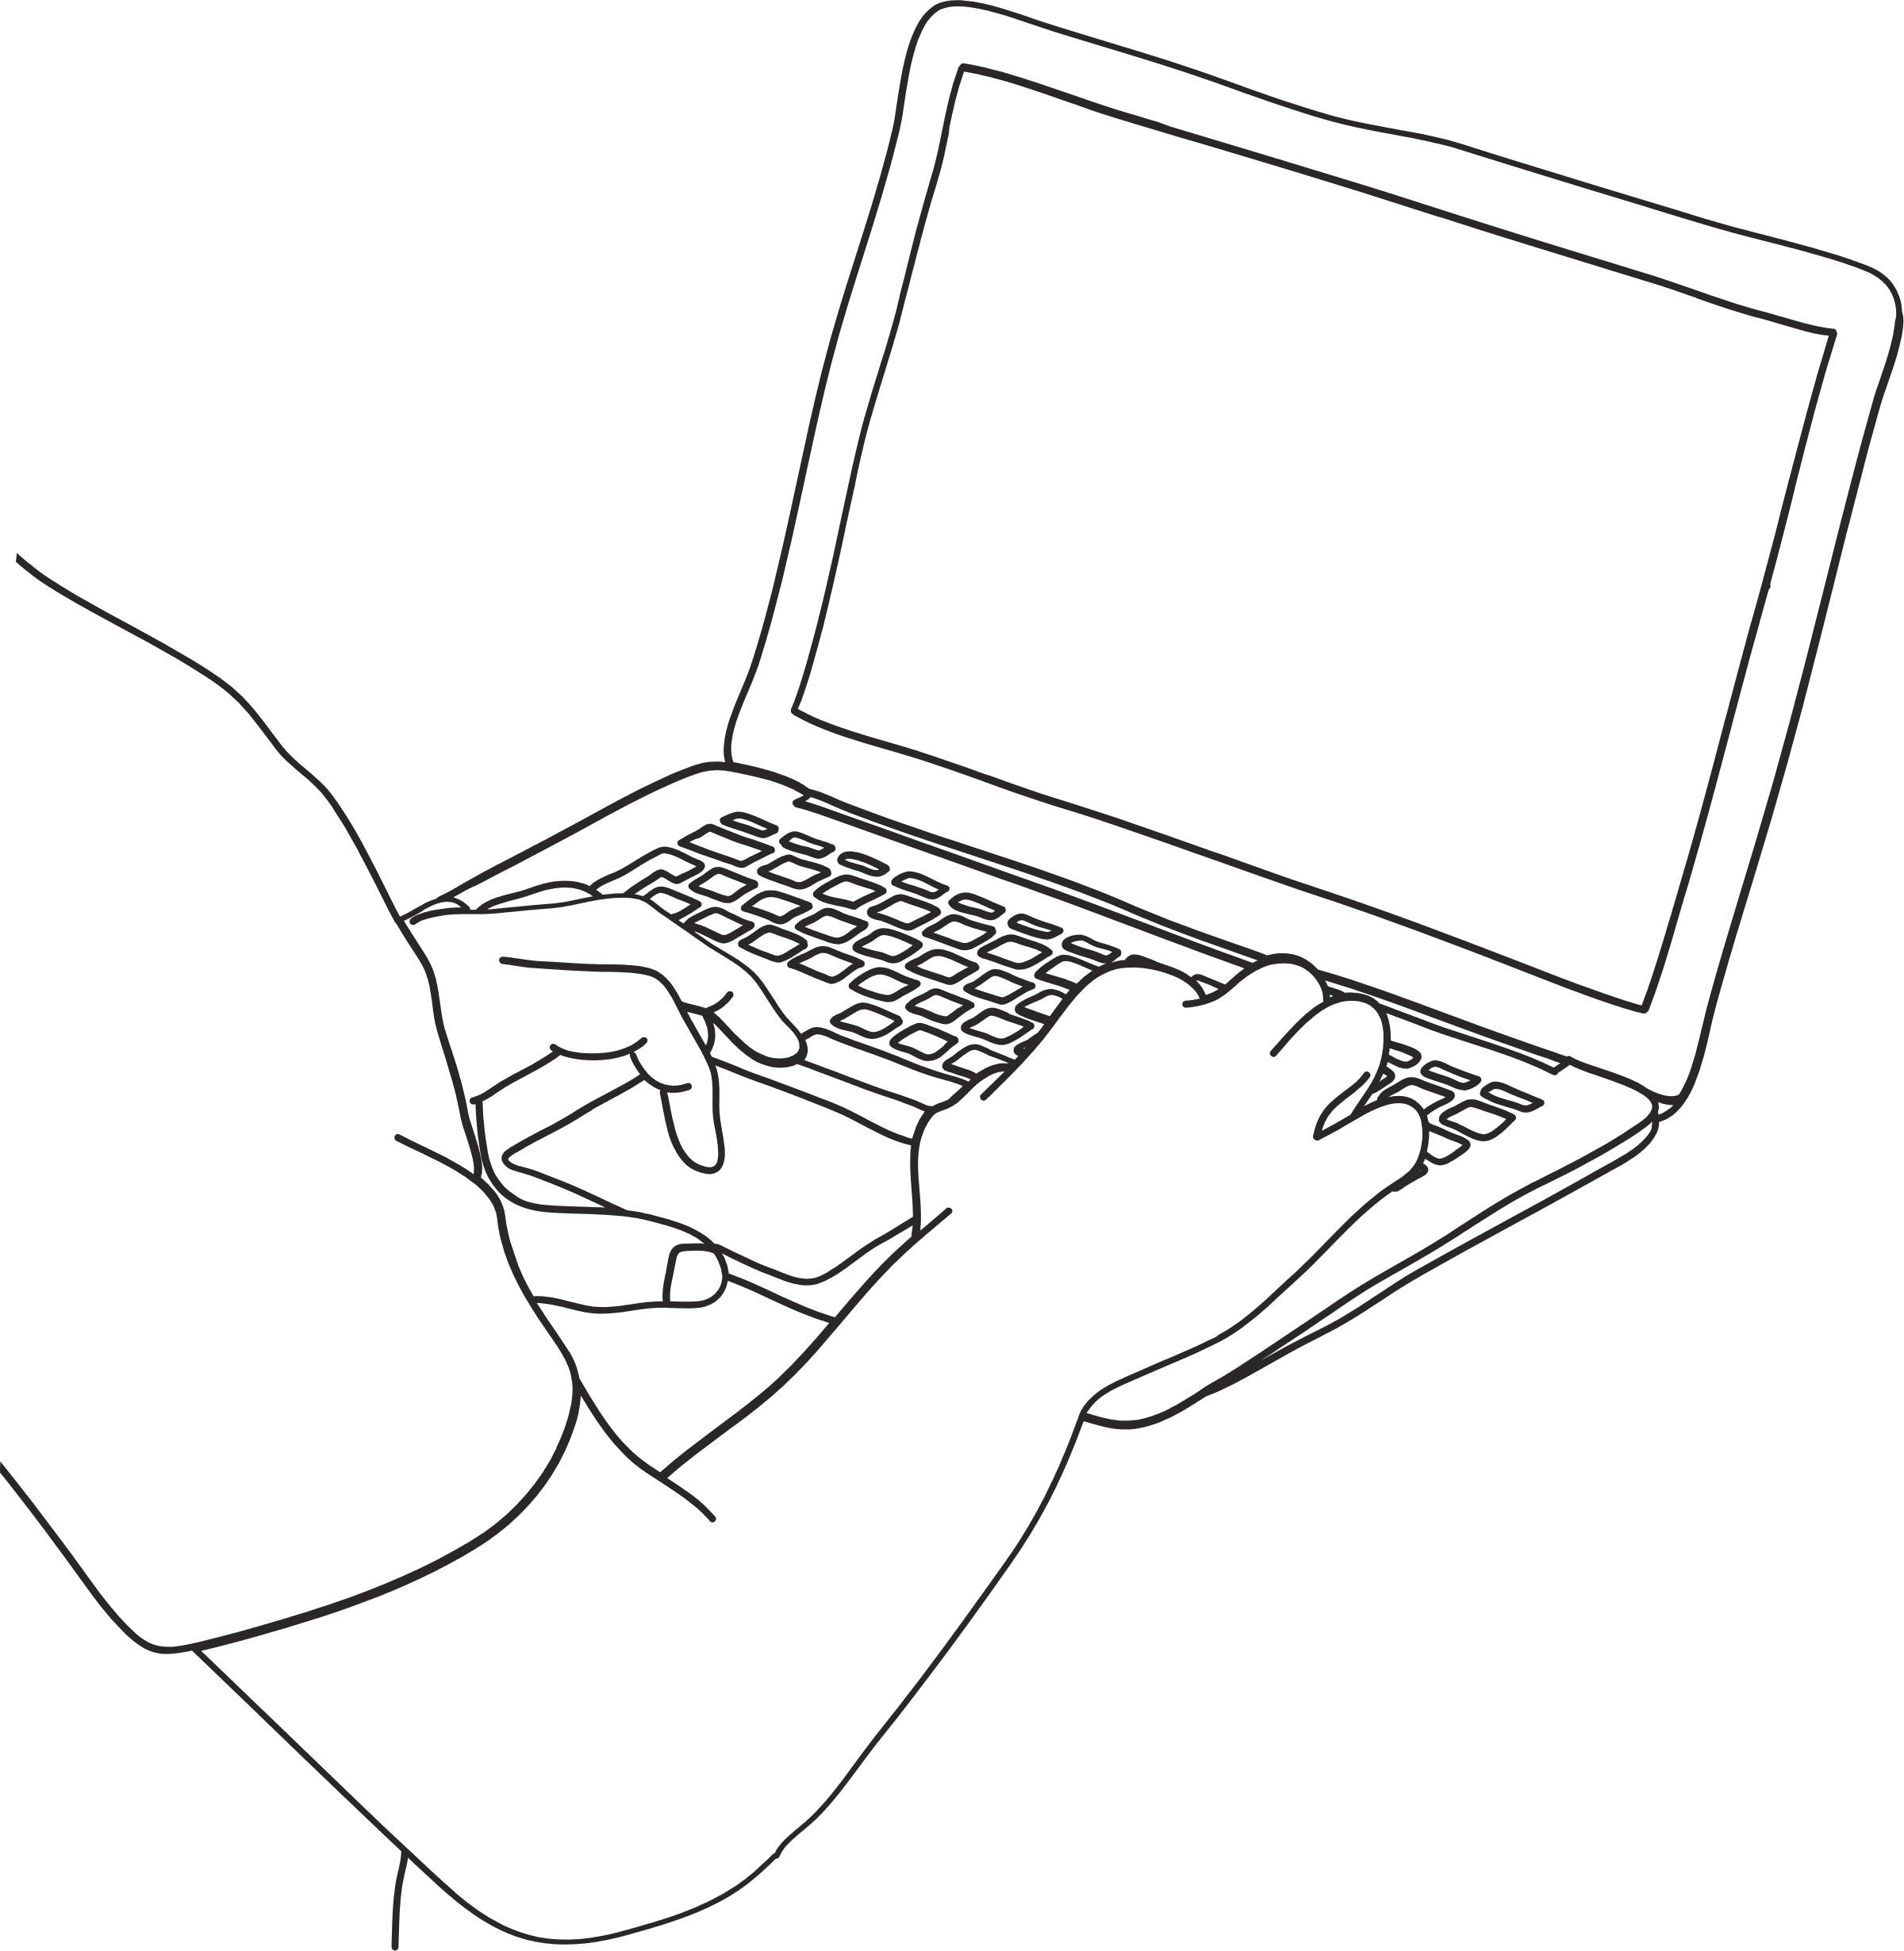
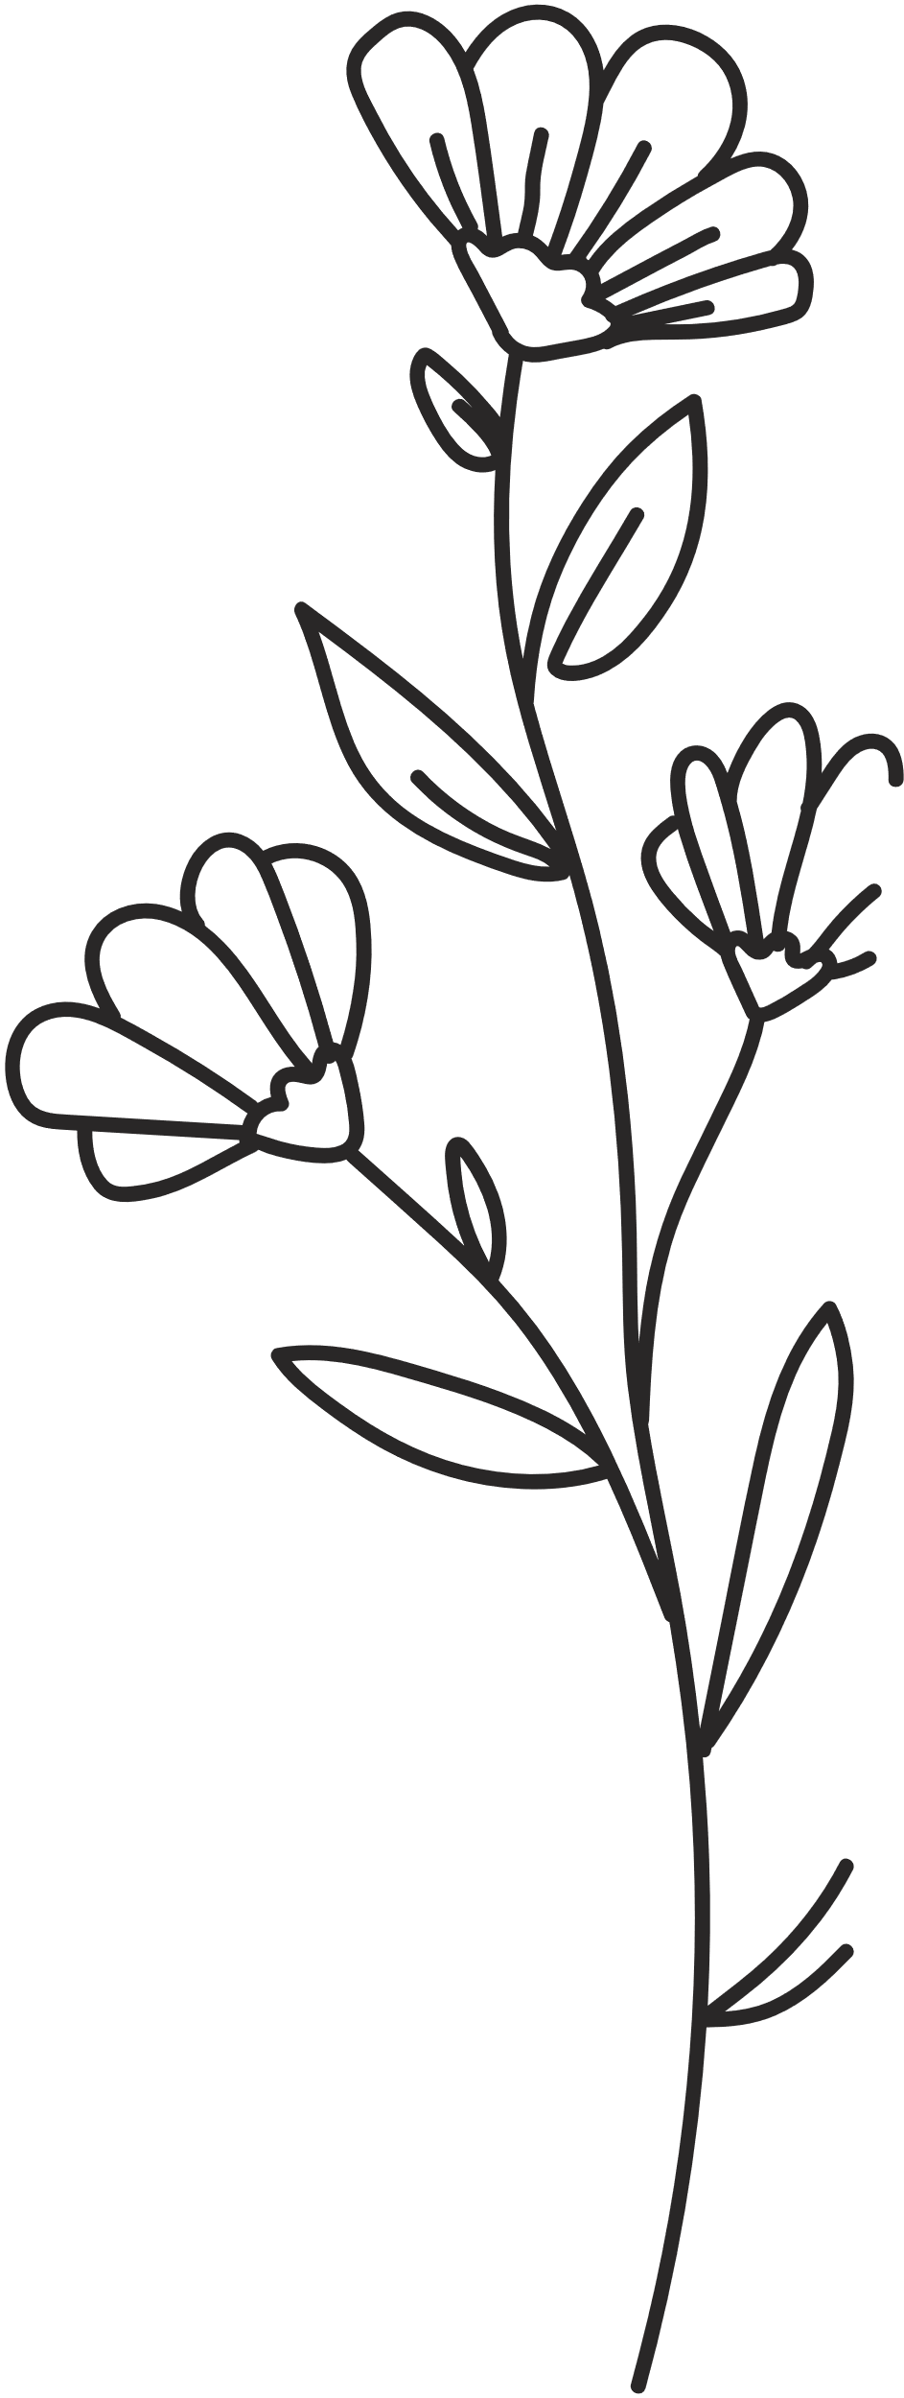

CẢM ƠN CÁC EM ĐÃ LẮNG NGHE BÀI GIẢNG

